Slide 1
INSTITUTO NACIONAL DE SOYAPANGO
MAESTRO:
Pedro Aguirre Nativí
INTEGRANTES :
Graciela Elizabeth Leiva
Silvia Lorena Pérez
Zoraida Daniela Pérez
Adriana Beatriz Rosales

Slide 2
TEMA
El problema social de para quien producir , características de las curvas de lorenz y sus usos en la economía .

Slide 3
curva de Lorenz
La curva de Lorenz es una representación gráfica utilizada frecuentemente para plasmar la distribución relativa de una variable en un dominio determinado. El dominio puede ser el conjunto de hogares o personas de una región o país, por ejemplo. La variable cuya distribución se estudia puede ser el ingreso de los hogares o las personas.

Slide 4
Conocimientos de la economía y el problema social de el salvador
El Salvador a través de los trece años de políticas y los Programas de Estabilización Económica(PEE), tienen como antecedentes, en los años setenta, marcando una participación del Estado en la economía.

Slide 5
Atreves de los años la economía tubo un proceso de globalización .
las empresas transnacionales, que facilitaran el acceso de los Capitales a los distintos países y la reducción de las restricciones que los Estados puedan.

Slide 6
Para esto debemos considerar que el crecimiento no necesariamente está ligado al desarrollo, incluye aspectos inmateriales como son la libertad de pensamiento, de religión, intelectual, cultural, acceso a la información y opinión pública..

Slide 7
La Mayoría de los Países en Desarrollo
Países que siendo pobres, están acumulando capital y desarrollando una base industrial y comercial. Los países en desarrollo tienen una población urbana grande y creciente además tienen ingresos que están creciendo constantemente. Estos países están en todas partes del mundo, el 17% de la población mundial vive en estos países y gana el 11% del ingreso mundial.

Slide 8
Países industriales:
son todos aquellos que tienen una gran cantidad de equipo de capital y en los que la gente realiza actividades sumamente especializadas, lo que les permite ganar ingresos per cápita altos. Estos son los países de Europa Occidental, Estados Unidos, Canadá, Japón, Australia y Nueva Zelanda.

Slide 9
Países petroleros ricos:
La mayoría de países tiene un pequeño número de países petroleros ricos tiene ingresos per cápita muy alta, a pesar del hecho de que son, en muchos otros aspectos, similar a los países más pobres o a los países en desarrollo. Estos países tienen poca industria y venden al mundo exclusivamente petróleo . El 4% de la población mundial vive en esos países y ganan el 4% del ingreso mundial.

Slide 10
Países comunistas y ex comunistas:
Uno de los países Cerca del 33% de la población mundial vive en países comunistas o en países que están en transición al capitalismo, China por ejemplo es un país en desarrollo; Rumania, Yugoslavia y Bulgaria ex comunistas tienen ingresos similares a los de países recién industrializados.
Como podemos observar que la mayoría de países son comunistas que atreves atenido un alto nivel de ingresos del pais como podemos observar la curva de lores de los años 80

Slide 11
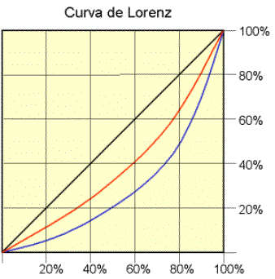
GRAFICA DE CURVAS DE LORENZ MUNDIAL

Slide 12
Estrategia para lograr el crecimiento económico
El crecimiento económico es la sumatoria de muchas variables macroeconómicas que convergen para producir un efecto de estabilidad, bienestar y desarrollo para la sociedad

Slide 13
Desarrollando sobre la base de cuatro pilares:
Crecimiento económico
Productividad y Competitividad
Nueva arquitectura financiera ecuatoriana
Inserción del país a la economía globalizada

Slide 14
La aceptación de estos pilares
dada en razón que todo debe estar entrelazado a un crecimiento económico.
una alta productividad y competitividad, aplicando una adecuada arquitectura financiera .

Slide 15
Tasa de crecimiento y niveles de ingreso.-
La tasa de crecimiento es la manera que se cuantifica el progreso o retraso que experimenta un país en un período determinado.
al PIB real, e ingreso per cápita real; y comparándolo entre países.

Slide 16
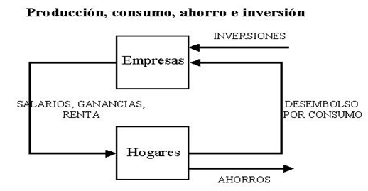

Slide 17
.
PARA QUIÉN PRODUCIR
Depende de la capacidad adquisitiva del individuo o familia de
acuerdo a las leyes del mercado.
Para quien pueda pagar el precio de los bienes y servicios.

Slide 18
A quién va destinada la producción, a que sector del mercado va destinada, cómo se distribuirá la producción de Bienes y Servicios entre los miembros de la sociedad. El mercado destinatario de la producción retroalimenta la cuestión del Que producir, en lo que respecta a la calidad deseada y la franja de precios correspondiente.

Slide 19
EL PROBLEMA DE LA ESCASEZ: Los problemas de Qué, Cómo y Para Quién, no constituirían ninguna dificultad si los recursos fueran ilimitados, si se pudiesen producir infinitas cantidades de cada producto o si las necesidades humanas estuvieran totalmente satisfechas, no importando entonces que se fabricase demasiada cantidad de una determinada cosa.

Slide 20
Clasificar los bienes en dos tipos:
Consumo es decir los destinados a satisfacer las necesidades humanas;
y los bienes de Capital, los cuales son bienes que producen otros bienes.

Slide 21
productos y recursos es la función de producción
entre estos incluyen los tres tipos de recursos:
Tierra
Trabajo y
Capital.

Slide 22
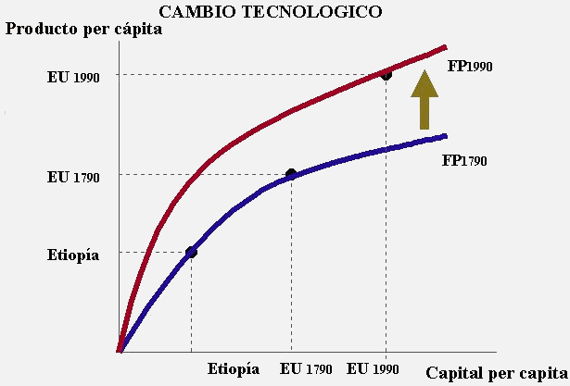

Slide 23
Producto interno Bruto.-
El PIB es el valor de todos los bienes y servicios finales producidos en una economía en un año, los bienes y servicios finales son aquellos que no se usan como insumos en la producción de otros bienes y servicios, sino que los compra el usuario final.

Slide 24
La tendencia del PIB real aumenta debido a tres razones:
El crecimiento de la población
El crecimiento del acervo del equipo de capital
Los avances de la tecnología

Slide 25
Círculo virtuoso del crecimiento
Muchos economistas y estudiosos de esta ciencia social han concluido que los países pobres o en desarrollo que buscan un elevado crecimiento, desarrollo, riqueza y bienestar de su población deben buscar o anhelar el llamado círculo virtuoso del desarrollo

Slide 26
Política económica y crecimiento.-
Las economías del este asiático, Chile, República Dominicana y El Salvador, permiten identificar algunos elementos que son cruciales para el crecimiento económico.
Establecer restricciones que impidan modificar los presupuestos aprobados del sector público para evitar gastos.

Slide 27
Buscar mecanismos de estabilización anti-cíclicos:
a) sostener el gasto público en épocas de ingresos bajos,
b) activar gastos extraordinarios para atender situaciones de catástrofe y/o vinculadas a una recesión,
c) para pagar deuda. En el sector bancario establecer políticas de provisiones atadas al crecimiento del crédito .

Slide 28
Crear redes de protección social:
Otorgar transferencias o subsidios directos para la población en situación de pobreza extrema.

Slide 29
Reformar el sistema educativo:
Descentralizar la educación pública a nivel primario y secundario haciendo que los padres de familia y las comunidades tengan voz en la evaluación de la calidad de los profesores y del manejo de los fondos públicos asignados al plantel.

Slide 30
Aumentar la progresividad del sistema tributario:
Promoviendo el concepto de transparencia como elemento clave, sobre la recaudación y los gastos del sector público

Slide 31
Apoyar a la pequeña empresa
Procurar que el crédito sea canalizado a las empresas pequeñas y medianas sin acceso a los recursos de la banca.

Slide 32
Elevar la competitividad
La competitividad se sustenta en mejoras de la productividad (reducciones reales de costos) y en mejoras de la calidad y variedad de los bienes y servicios producidos.

Slide 33
El desarrollo humano sostenible.
es una aspiración que muchos economistas han buscado, y lograrlo podría parecer una utopía digna de una epopeya, muy difícil de conseguir, pero no imposible.

Slide 34
El desarrollo humano está catalogado o distribuido en tres grandes grupos que son:
Alto desarrollo humano
Desarrollo humano medio
Desarrollo humano bajo

Slide 35
Gracias por su atención prestada.

